Slide 1
математическая
сказка
на новый лад

Slide 2
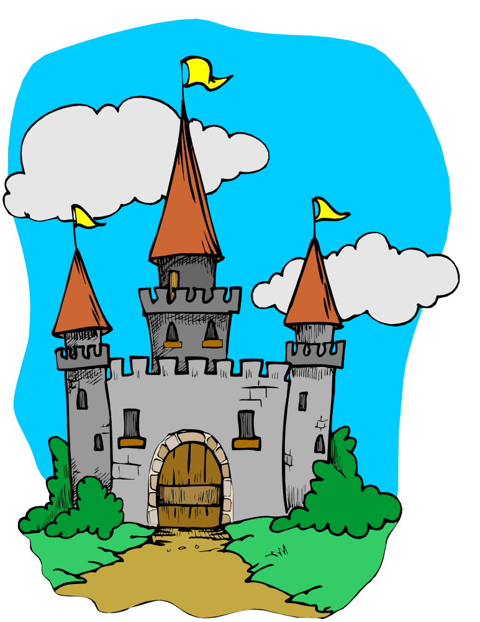
Задумал Иван Царевич по свету походить, людей посмотреть, себя показать. Кликнул он Василису Прекрасную.

Slide 3
Решите и расшифруйте, о чем подумал Иван Царевич.
1) 5 5 6) 4 2 11)227,36:23,2=
8 16 5 1 12)1*0,5=
2) 1,704:0,8 = 7) 2,864-2,64= 13)100:50=
3) 0:3,4 = 8) 4:10= 14) 6 2
4) 2,13-1,73= 9) 20,8*40,5= 1 3
5) 0,4*7,16 = 10) 865,6-842,4= 15)0,2+0,024=
16)1:0,2=
Таблица ответов:
А=9,8 В=23,2 Е=5 Д=842,4 Л=0,5 М=2,13
О=0,4 Р=2,864 Ч=9 Ш=0,224 Х=0 У=2

Slide 4
Проверь себя
2 У 9) 842,4 Д
2,13 М 10) 22,3 В
0 Х 11) 9,8 А
0,4 О 12) 0,5 Л
2,864 Р 13) 2 У
6) 0,4 О 14) 9 Ч
7) 0,224 Ш 15) 0,224 Ш
8) 0,4 О 16) 5 Е

Slide 5
«УМ ХОРОШО
– ДВА ЛУЧШЕ»

Slide 6
Вошли они в царство чисел, дорога расходится в три стороны: в тупик, в пещеру к Змею Горынычу и в царство наук.

Slide 7
Около каждого пути стоит указатель, на котором написано:
1. Путь №1 – Дорога в тупик
2. Путь №2 – Дорога в пещеру
3. Путь №3 – Дорога в царство наук

Slide 8
Но Баба-Яга все указатели перепутала. По какому же пути ехать, чтобы попасть в царство наук?
Задача Бабы-Яги:
«Из болота вылезли 7 лягушек.
8
Сколько всего лягушек в болоте, если вылезли 49 штук?»

Slide 9
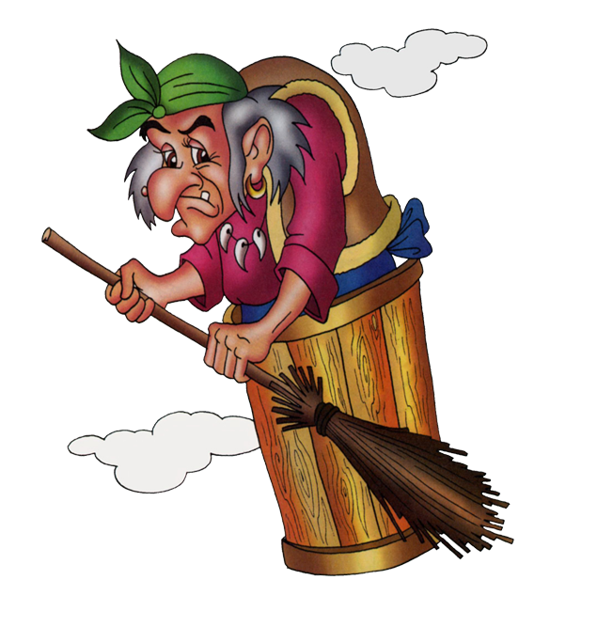

Slide 10
Путь выбрали правильно, но до дворца ещё нужно дойти. На пути река, мост через которую разведён. Чтобы свести мост надо в примере расставить знаки действий и скобки, чтобы получилось верное равенство.

Slide 11
Вот задача не для робких!
Вычитай, дели и множь,
Плюсы ставь, а так же скобки
Верим к финишу придёшь!
5 5 5 = 3
5 5 5 5 = 4
5 5 5 5 = 5

Slide 12
Проверь себя:
(5+5+5):5=3
(5·5-5):5=4
(5-5)·5+5=5

Slide 13
И это препятствие преодолели. Уже виден сказочный поезд, но путь закрыт.Пройдём, если сумеем быстро и правильно решить примеры №678(1,3). Выручайте:

Slide 14


Slide 15

Последний замок открыт, путь свободен.
Можем отдохнуть!

Slide 16
Впереди сказочный лес, полный загадок и чудес. Змей Горыныч его охраняет и тайны никому не открывает.
Как думаете, ребята, сможем мы разгадать его тайну? Крепкие орешки он нам приготовил.
Надо уравнения быстро решить, все орешки по скорлупкам разложить.

Slide 17
«ОРЕШКИ» «Скорлупки»
3 2 2
7 5
3 1 7
8 4 5
1 1 1 2
3 3 3 11

Slide 18
«ОРЕШКИ» «Скорлупки»
3 2 7
7 5 5
3 1 2
8 4 11
1 1 1 2
3 3 3

Slide 19
Узнал Змей Горыныч, что Иван Царевич с вашей помощью разгадал его коварство и погнался за ними.
Чтобы победить его, надо решить задачу №663.

Slide 20
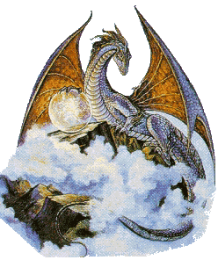

Slide 21
Вот дракон побеждён и впереди уже виден дворец, над входом в который написаны волшебные слова, открывающие нам дверь в удивительный мир.

Slide 22
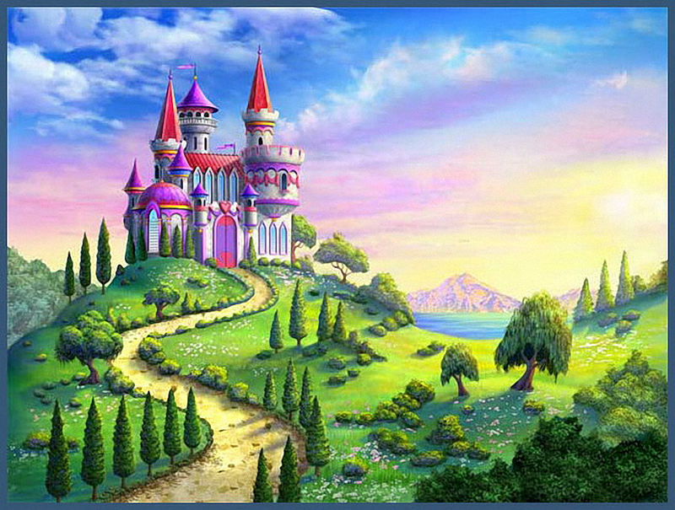

Slide 23
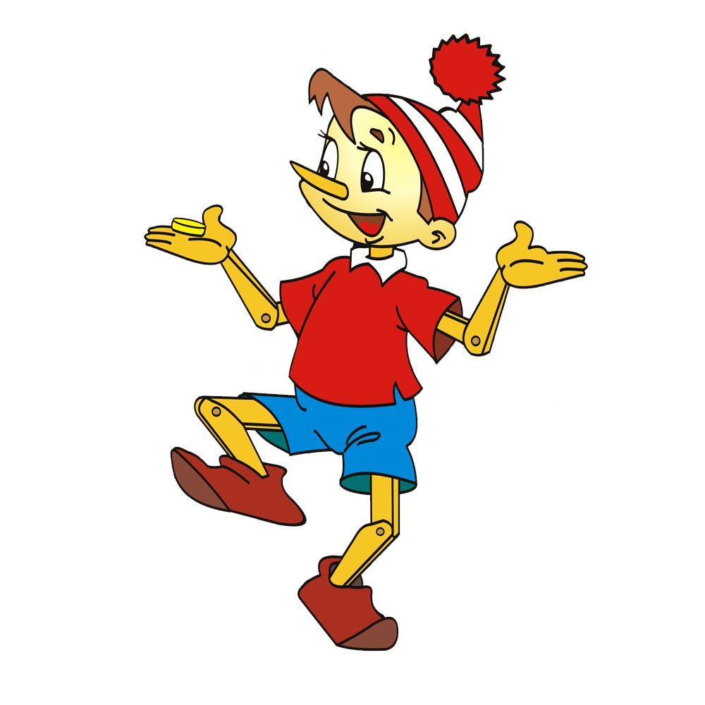
Прежде, чем их прочитать, выполним самостоятельную работу.
№678 (2,4)

Slide 24
«МАТЕМАТИКА –
ЦАРИЦА НАУК»

Slide 25



